Slide 1
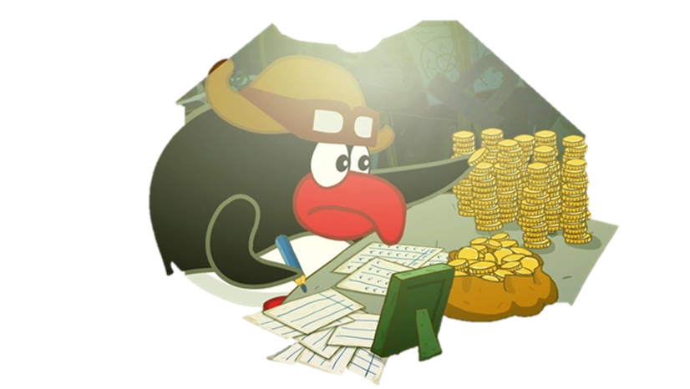
Как нужно поступать правильно?
Князева Ольга Владимировна
Частное общеобразовательное учреждение
«Газпром школа Санкт-Петербург»

Slide 2
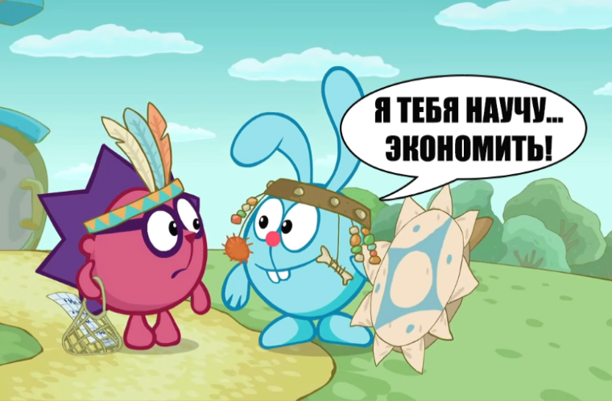
Зачем использовать анимацию на занятиях по финансовой грамотности?
01
Красивая картинка
Интересный сюжет, узнаваемые герои
02
Полезное содержание, одобренное экспертами
03
04
Положительные эмоции

Slide 3
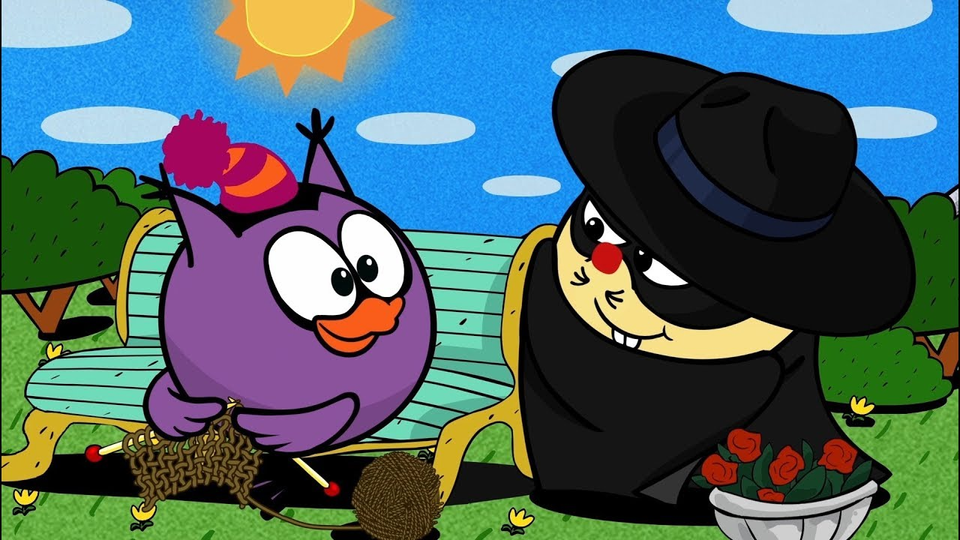
Задания:
написать список советов
(в том числе «вредных»;
нарисовать рисунок, мем, комикс, плакат;
составить вопросы;
заполнить таблицу или
рабочий лист;
написать отзыв, рецензию и т.д.
Вы выиграли в лотерею! Скажите код из смс и 50 тыс. Вам зачислят на карту!

Slide 4
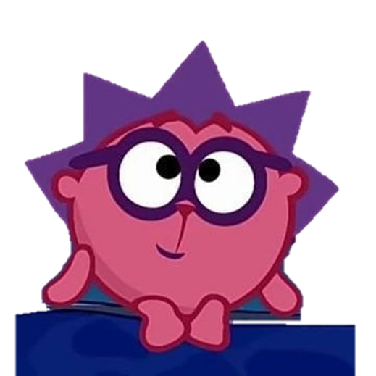
Содержание методической разработки
Мультфильмы «Смешарики. Пинкод - Азбука финансовой грамотности»:
1. Серия «Незнакомец» -
https://clck.ru/3GJFgH
2. Серия «Фальшивый пиастр» - https://clck.ru/3GJFes
Кейсы - https://clck.ru/3GJFpf

Slide 5
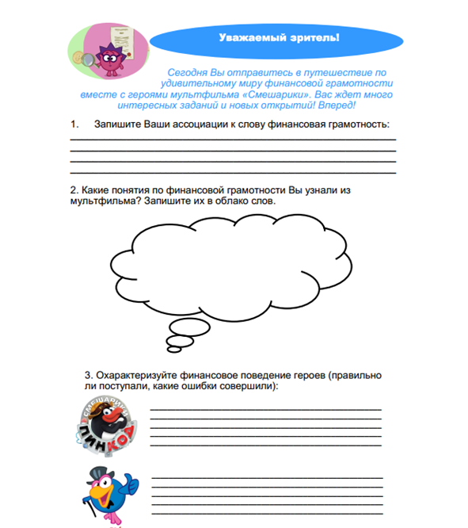
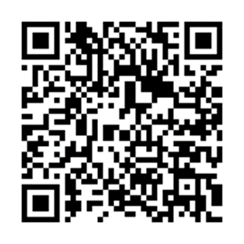

Slide 6
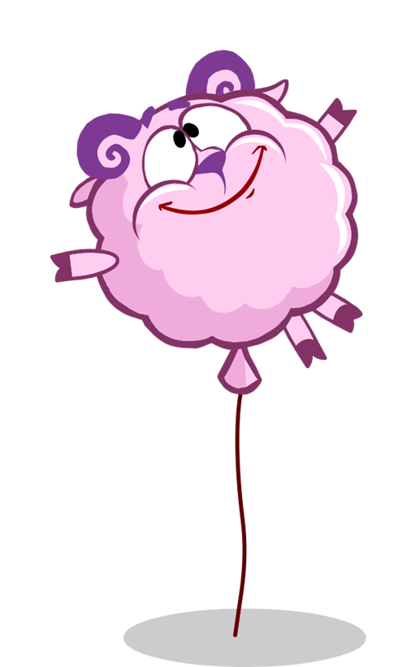
Вопросы для обсуждения:
■ Какие деньги называют наличными?
■ Как и когда появились бумажные деньги?
■ Как бумажные деньги защищают от подделок?
Реши старинную задачку:
У тебя есть три одинаковые на вид золотые монеты. Ты знаешь, что одна из них фальшивая и весит меньше настоящей. Как можно определить эту монету?

Slide 8
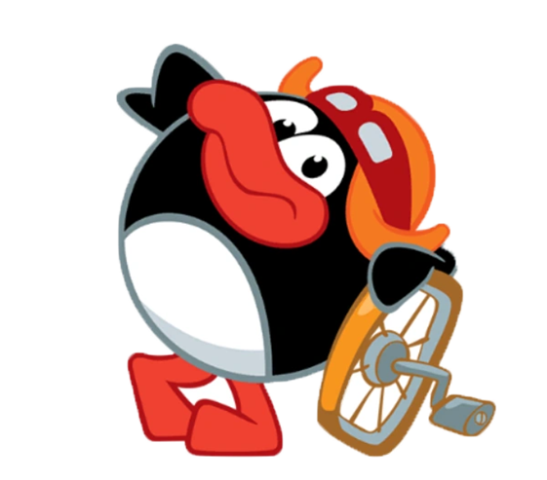
Использование анимации на занятиях по финансовой грамотности позволяет:
повысить уровень финансовой грамотности;
получить массу удовольствия как участникам, так и педагогам;
развить логическое, творческое, аналитическое мышление учеников;
прокачать навыки работы в команде, коммуникативные компетенции;
заинтересовать, повысить мотивацию к изучению финансовой грамотности;
расширить кругозор и т.д.

Slide 9
«В мире есть три важные вещи - воздух, вода и деньги»
Жак Ив КУСТО
Контакты для общения и вопросов:
knyasevao@mail.ru

